Slide 1

H5 loading页面动效参考
效果说明：
Loading页面是一个纯色背景+罗塞尔logo，动效参考右图（围绕字母R和五角星的边进行描绘）。此H5则是绕着logo的外框进行描绘。

Slide 2


H5 首页动效参考
霓虹灯闪耀效果

Slide 3
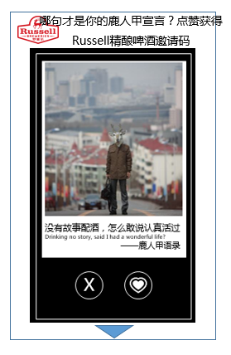
H5 内页动效参考
可左右滑动图片

